Slide 1
CIENCIAS SOCIALES
UBICACIÓN ABSOLUTA
COORDENADAS GEOGRÁFICAS
4º BÁSICO

Slide 2
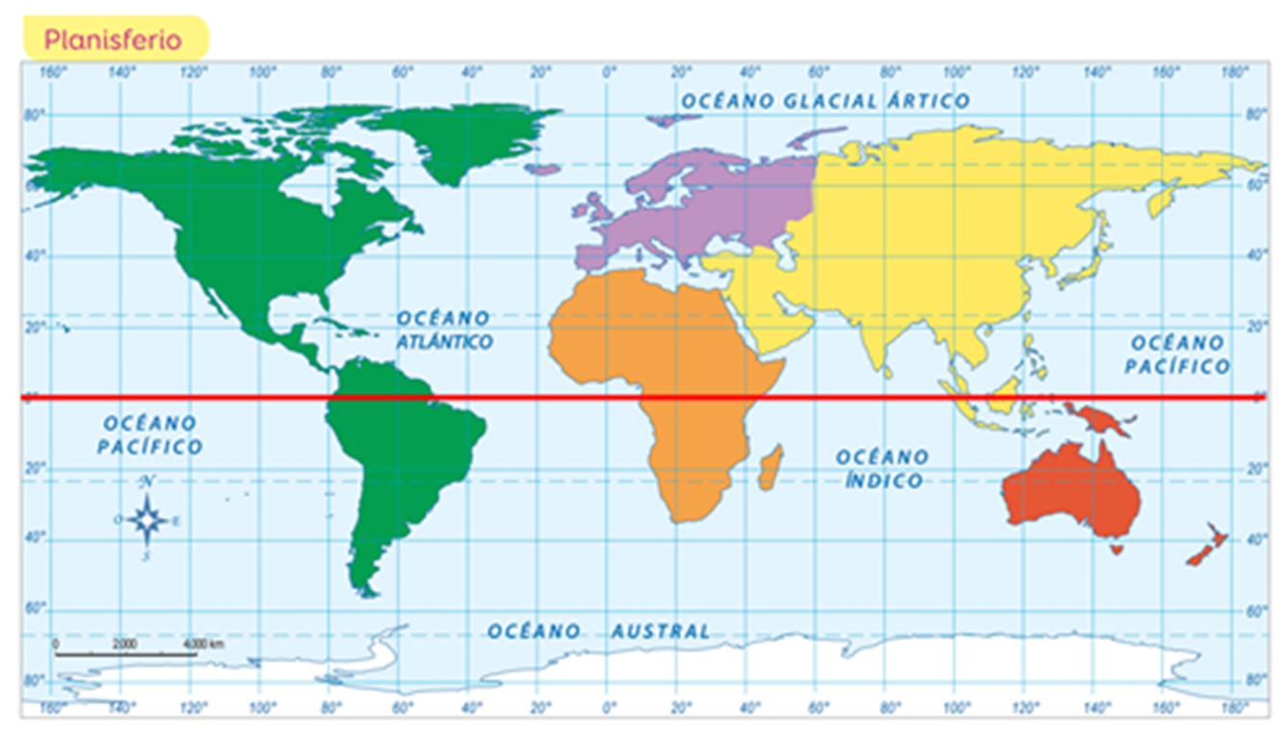
GRAN ENTENDIMIENTO: Comprender la importancia de ubicarse en el espacio a partir de la adaptación del ser humano en él.
OBJETIVO DE LA CLASE: Ubicar lugares en un mapa, utilizando coordenadas geográficas como referencia (latitud y longitud) reconociendo la utilidad de la ubicación absoluta en nuestras vidas.

Slide 3
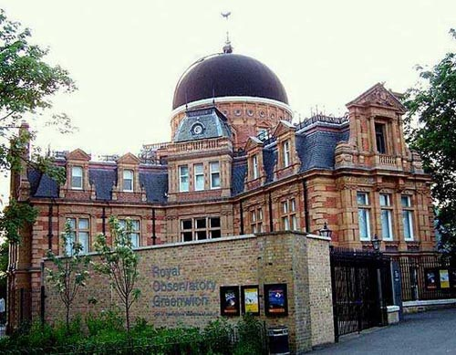
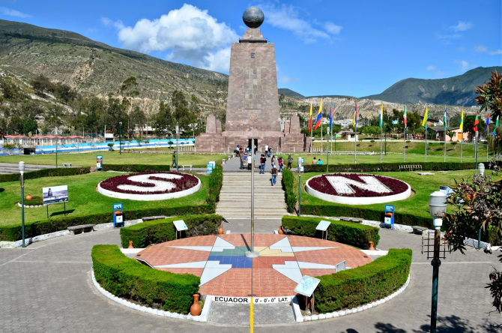
Coordenadas Geográficas y Ubicación Absoluta
Una coordenada geográfica es el punto donde se encuentra un paralelo y un meridiano y permite localizar lugares en el planeta de manera exacta.
Los paralelos y meridianos determinan la Latitud y Longitud de un lugar y así poder ubicar lugares respecto a la Línea del ecuador y Greenwich respectivamente.
Te invitamos a ver el siguiente video, puedes ir poniendo pausa y tomando apuntes de aquellos conceptos que te parezcan importantes, solo debes verlo hasta el minuto 3:07.
https://www.youtube.com/watch?v=2wKsgM2QZfg

Slide 4
180º
140º
120º
100º
60º
40º
20º
160º
80º
80º
60º
40º
20º
0º
20º
60º
80º
180º
160º
120º
140º
100º
40º
20º
80º
60º

Slide 5
180º
140º
120º
100º
60º
40º
20º
160º
80º
80º
60º
40º
20º
0º
20º
60º
80º
180º
160º
120º
140º
100º
40º
20º
80º
60º

Slide 6
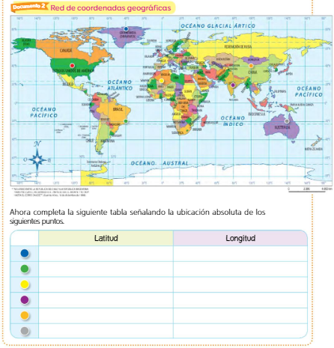
160º
140º
120º
100º
80º
60º
40º
20º
0º
20º
40º
60º
80º
100º
120º
140º
160º
180º
80º
80º
60º
60º
40º
40º
20º
20º
0º
0º
20º
20º
40º
40º
60º
60º
80º
80º
160º
140º
120º
100º
80º
60º
40º
20º
0º
20º
40º
60º
80º
100º
120º
140º
160º
180º

Slide 7
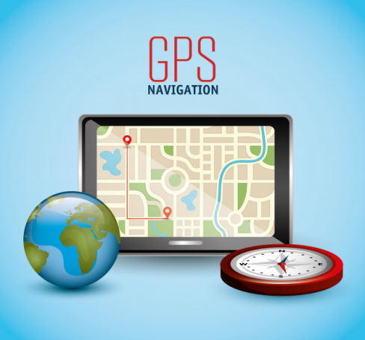
PARA CERRAR
Para terminar te invitamos a que escribas dos ejemplos de la vida diaria en donde es necesario conocer la ubicación absoluta y, por lo tanto, saber reconocer las latitudes y longitudes de los lugares, o también para quiénes es muy importante saber utilizar estas coordenadas.
Para terminar te invitamos a observar el siguiente video:
https://www.youtube.com/watch?v=H1WeD5xJdKM

